Slide 1

SiC探测器的低噪声读出电子学研究进展
许弈飞，封常青*，付学成，葛可，刘树彬
中国科学技术大学 近代物理系
2026年8月12日 河南登封

Slide 2
报告提纲
研究背景
热中子探测读出电子学
快中子探测读出电子学
总结
2

Slide 3
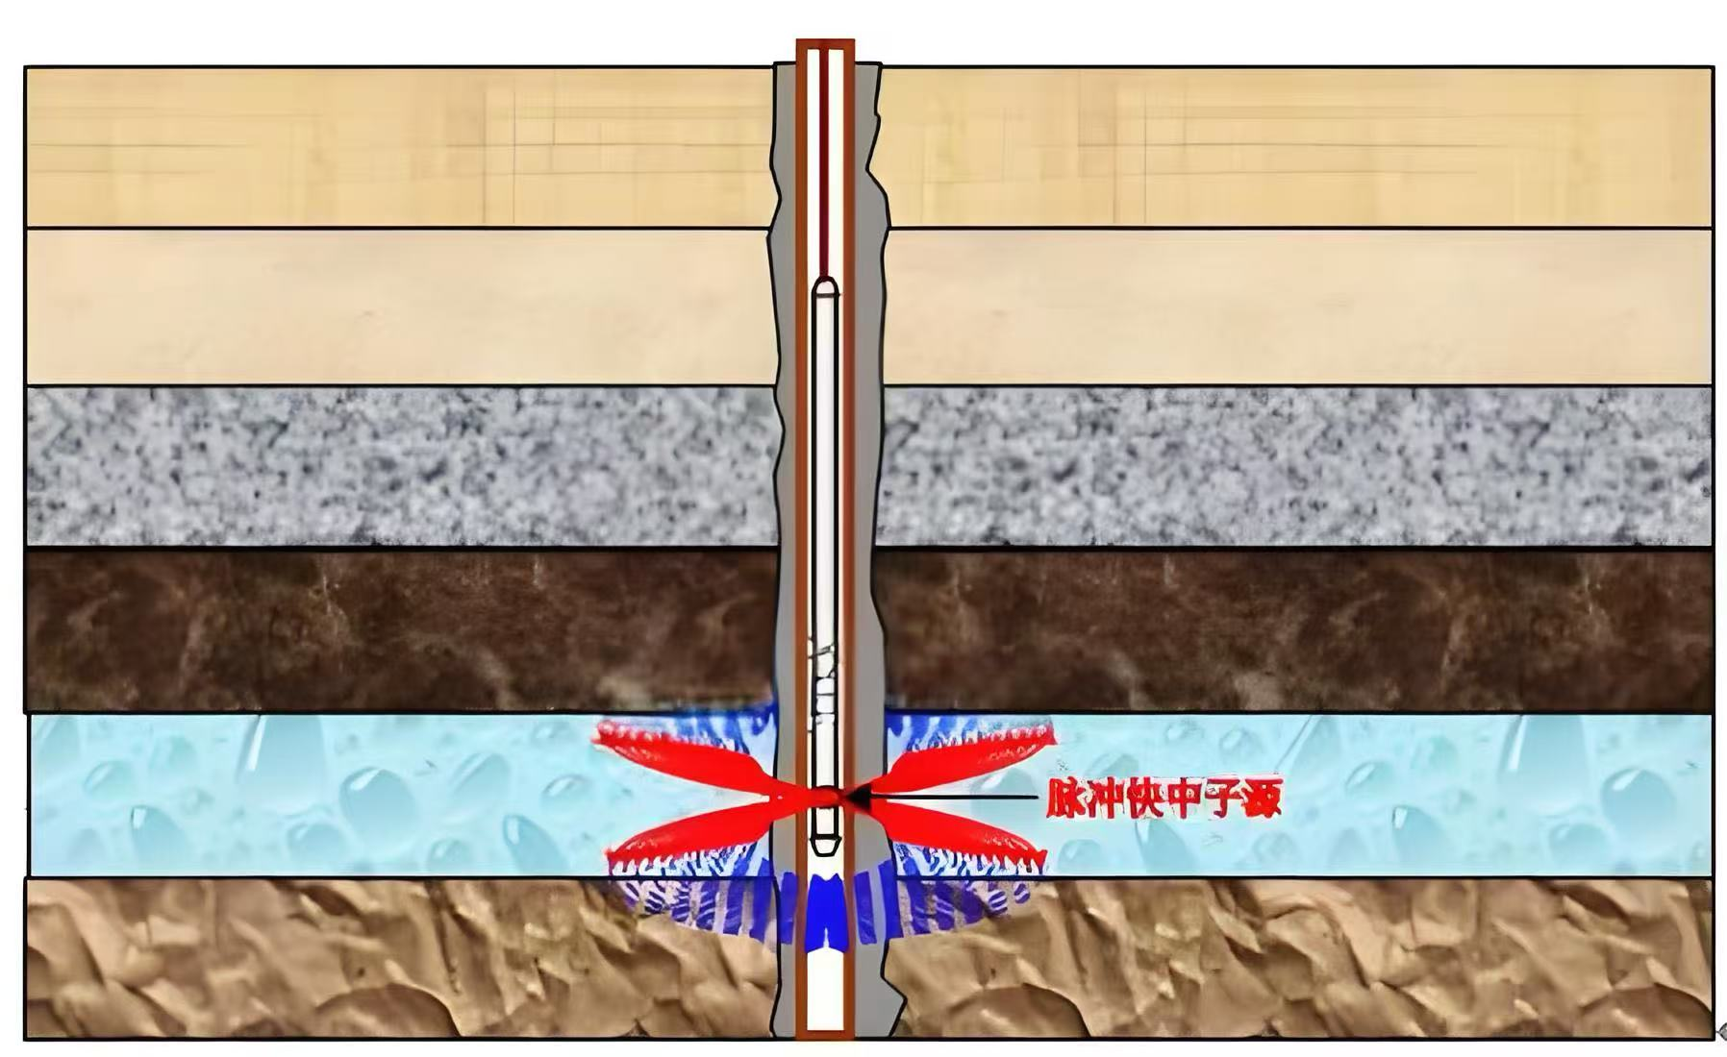
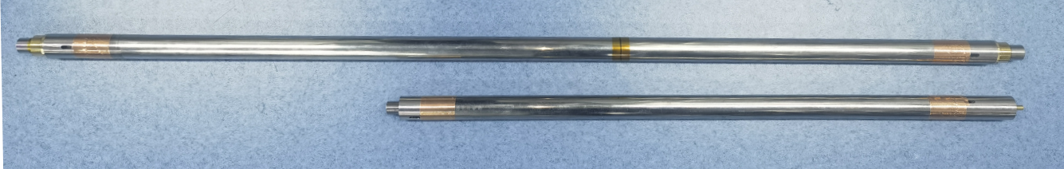
研究背景
铀矿测井
原理：脉冲中子源发射14 MeV快中子，在地层中慢化后诱发U-235裂变，产生的裂变中子再经地层慢化为热中子，探测热中子能谱即可反演铀含量
热中子：由裂变中子经地层慢化产生，绘制其能谱来反演出铀含量
快中子：由脉冲中子源发射产生，用计数率来监测中子源瞬时通量
脉冲中子发生器
3

Slide 4
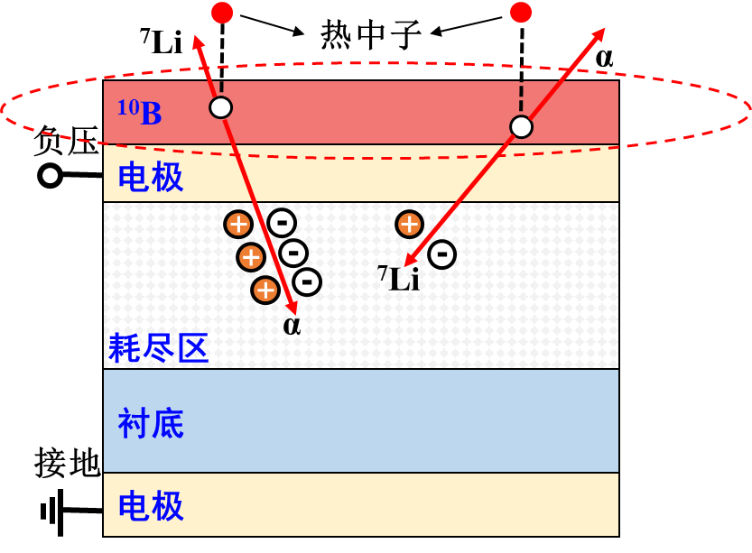
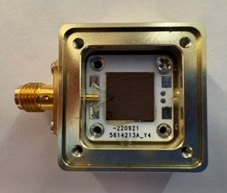
SiC探测器
针对铀矿测井，基于SiC探测器，设计相应的热中子、快中子读出电子学
SiC探测器优势：卓越的γ射线抑制能力，异的噪声水平与快速的时间响应，适用于铀矿测井
SiC中子探测原理：
热中子： ¹⁰B+n→α+⁷Li
快中子：¹²C+n →α+⁹Be、²⁸Si+n →α+²⁵Mg
SiC中子探测器原理
SiC中子探测器(合肥物质科学研究院韩运城老师团队提供)
4

Slide 5
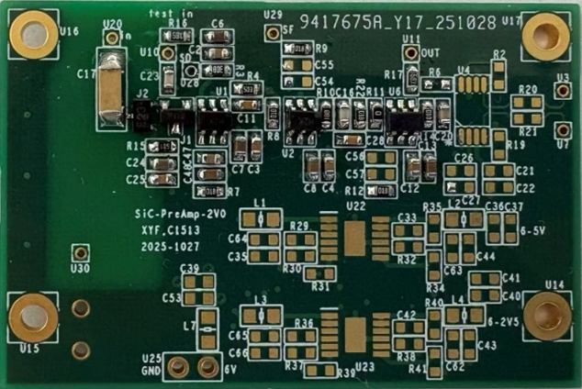
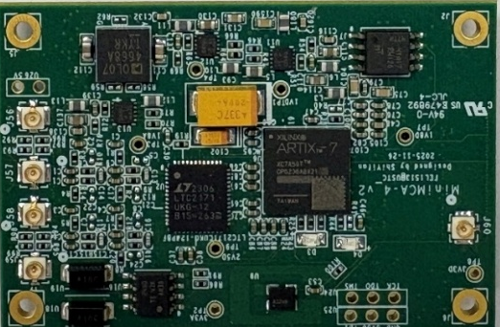

热中子探测读出电子学
SiC探测器热中子读出电子学
前端放大电路
电荷灵敏前放、主放：实现信号放大
CR滤波：实现信号成形与信噪比优化
数字能谱多道
ADC：40MSPS，12bit实现4路信号采样
FPGA：4路数字信号进行数据处理
前端放大电路原理图
前端放大电路
数字能谱多道核心板
数字能谱多道载板
5

Slide 6
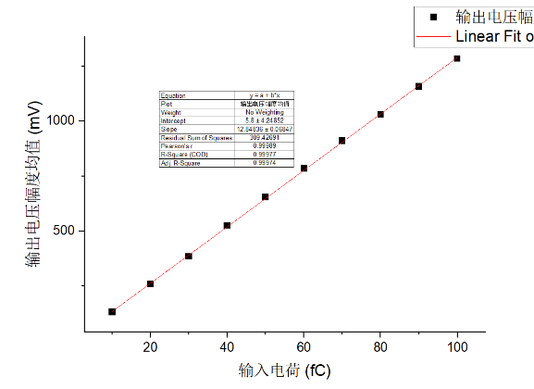
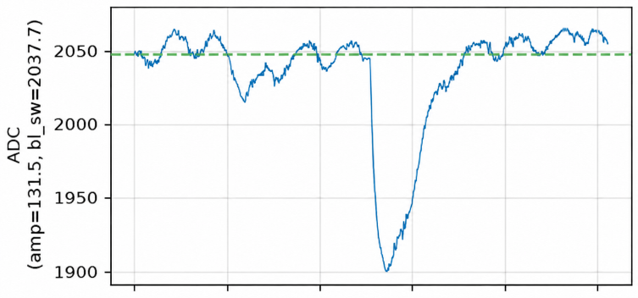
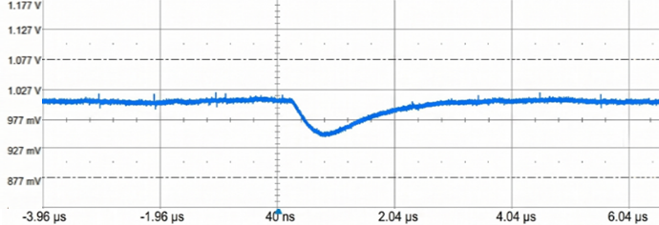
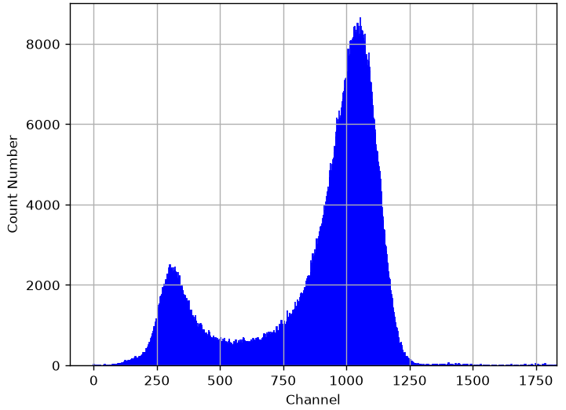
热中子探测读出电子学
4μs
电子学性能测试
信号源测试
前放电荷放大动态范围：1fC-110fC
等效输入噪声电荷：0.036fC(224e⁻)
积分非线性INL：0.174%
放射源测试
放射源：Am-241
59keV X射线测试
5.4MeV α粒子测试
信号源模拟1fC输出波形
前放线性度拟合曲线
Am-241 59keV X射线波形
Am-241 α粒子能谱
6

Slide 7
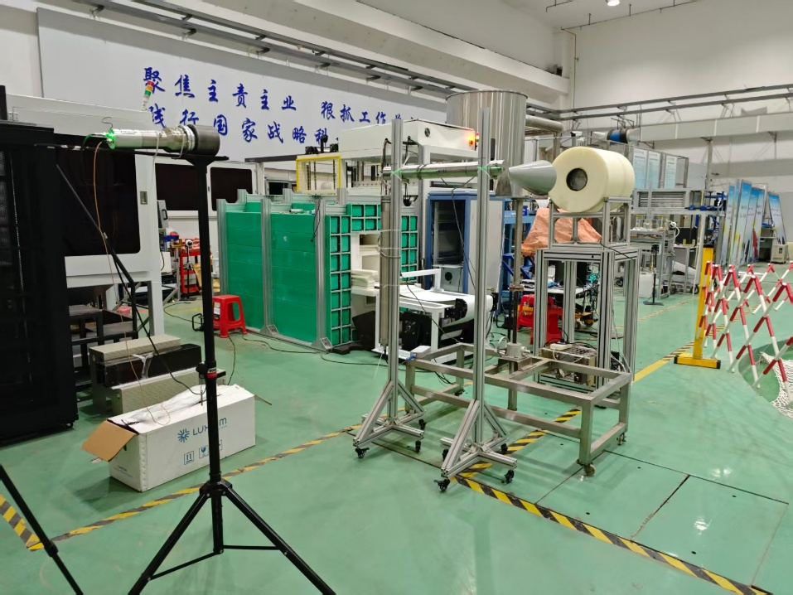
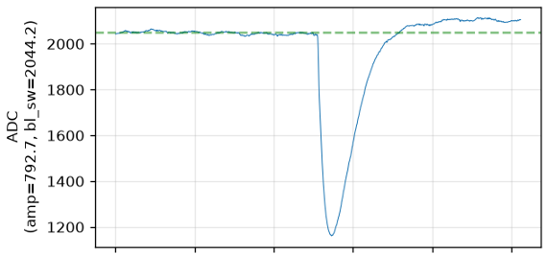
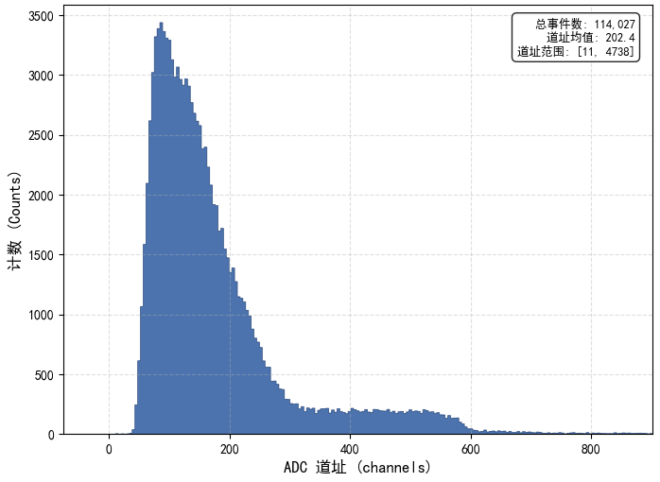
热中子探测读出电子学
中子源测试
D-T加速器中子源
氘粒子经加速打到氚靶上，产生14MeV快中子
中子产额：5×10⁷n/s
热中子测试
中子源前方放置20cm厚的聚乙烯片
SiC探测器灵敏区正对聚乙烯片
热中子平均电荷量：50fC
中子源测试现场(合肥物质科学研究院)
4μs
热中子波形图
热中子能谱图
7
Notes:
全能峰2.31MeV

Slide 8
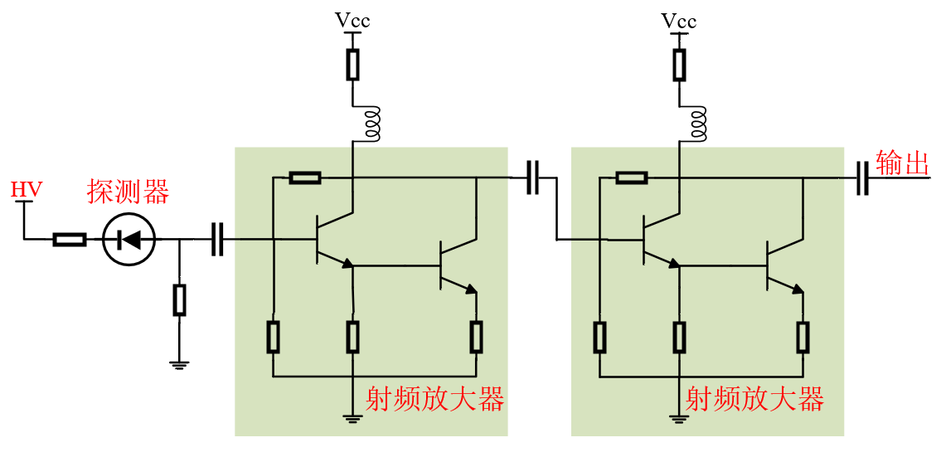
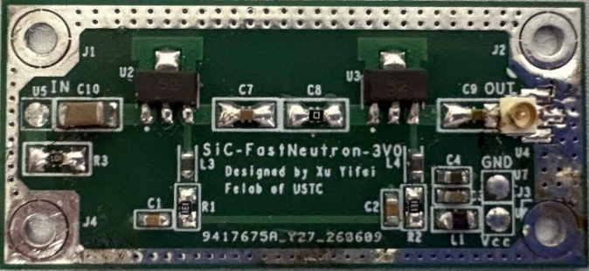
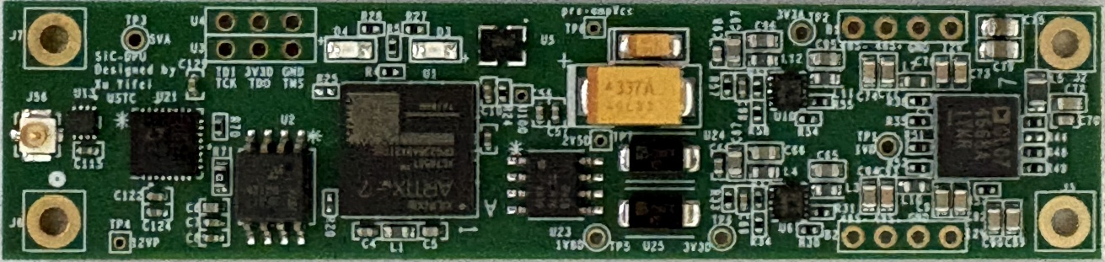
快中子探测读出电子学
SiC探测器快中子读出电子学
前端放大电路
射频前放：1GHz信号频率增益20.8dB
CR滤波：优化输出信号的信噪比
数据采集电路
高速比较器：传播延迟280ps，LVDS输出
DAC：给比较器提供模拟电压阈值
FPGA：对比较器输出信号进行计数
前端放大电路原理图
前端放大电路
数据采集电路
8

Slide 9
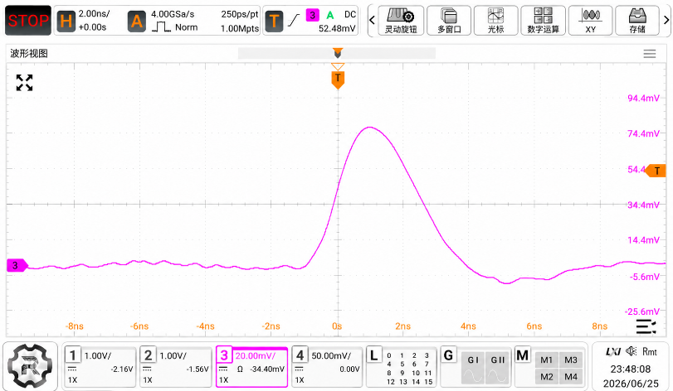
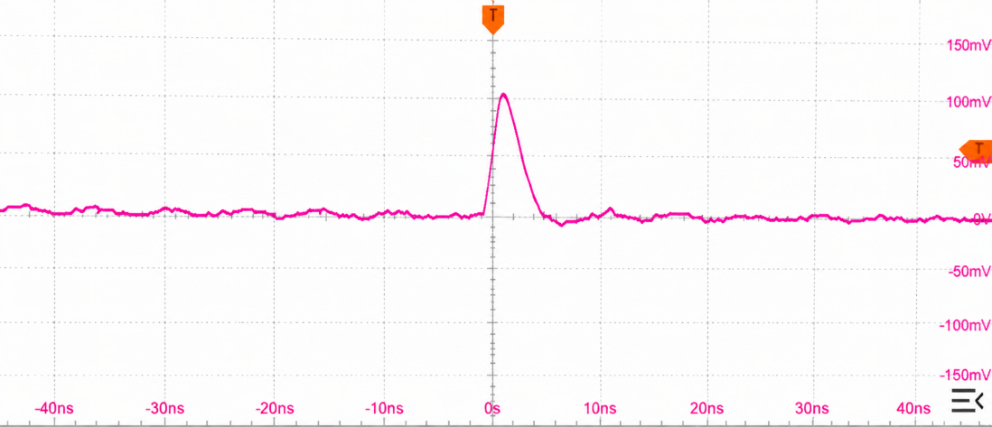
快中子探测读出电子学
快中子读出电子学性能测试
Am-241放射源测试
Am-241 α粒子信号脉宽：5ns
信噪比SNR：15dB
快中子读出电子学中子源测试
SiC探测器紧贴脉冲中子源
快中子能量：14MeV
快中子信号脉宽：5ns
100mV
70mV
5ns
5ns
²⁴¹Am 5.5MeV α粒子波形
14MeV中子管快中子波形
9

Slide 10
总结
针对铀矿测井，选取SiC器件为中子探测器，分别对热中子与快中子设计了相应的读出电子学
分别对热中子与快中子读出电子学进行了性能测试和中子源测试，验证了电子学的低噪声和信号放大效果
10

Slide 11

谢谢！

